Slide 1



ГБОУ Образовательный центр «Протон»
Команда № 4
Чат бот «поиск работы для молодых профессионалов города Москвы»
Работу выполнили:
Чернов Владимир
Зверев Фёдор
Устинов Никита
Гадзацев Георгий

Slide 2
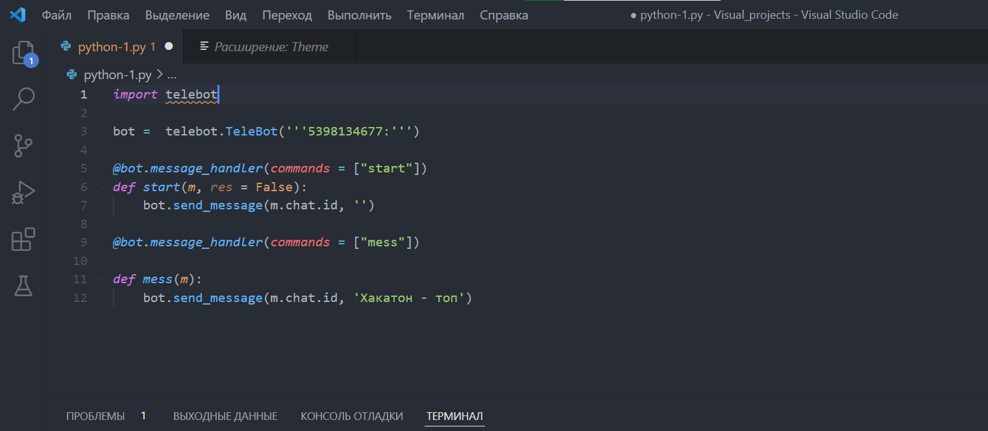
Обоснование актуальность выбранной работы
Выбранная нами тема востребована, особенно в наш век цифровых технологий, ведь очень часто молодым людям, которые выпускаются или даже ещё учатся, нужно быстро и просто найти подходящую работу или подработку.
В нашем случае, был выбран мессенджер Telegram, по причине быстрой реализации и множеству возможных функций, библиотек и т.д.

Slide 3
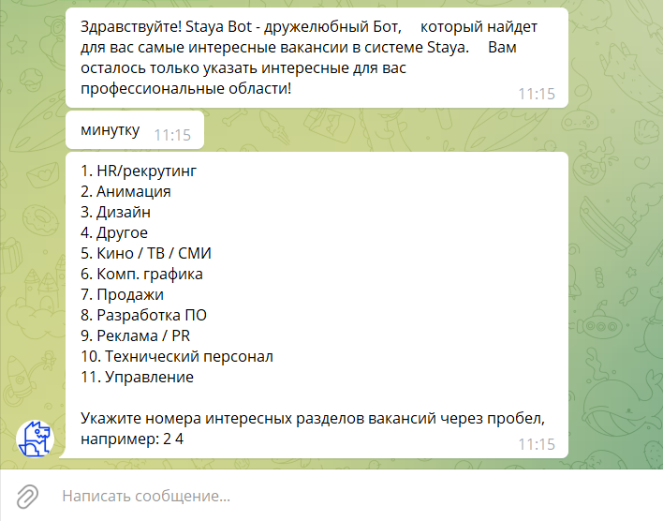
Анализ существующих аналогов
Для начала был рассмотрен бот «StayaBot», мы с коллегами сразу увидели несколько недостатков:
-Сразу Бросается в глаза отсутствие сортировки вакансий, что делает выбор профессии сложнее
-Так же из недостатков можно заметить сливаемость текста и сообщений. Мы сделали вывод, что наш бот должен быть не только полезным, но и приятным глазу.

Slide 4
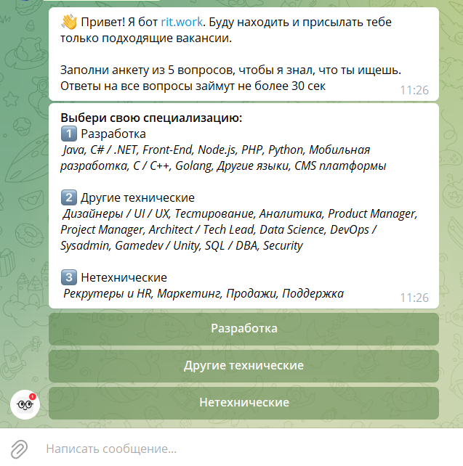
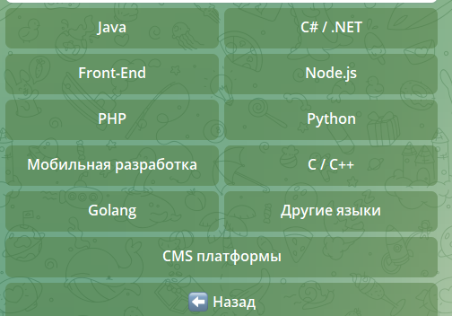
Анализ существующих аналогов
Нельзя не упомянуть о «rit.work bot»,
который показался более привлекательным, нежели предыдущий, хотя по-прежнему полностью неудовлетворительный для наших целей.
Также из “плюсов” можно отметить какую ни какую сортировку вакансий.
Меню вакансий очень обширно, и нам показалось, что это хороший конкурент и на него можно ориентироваться.

Slide 5
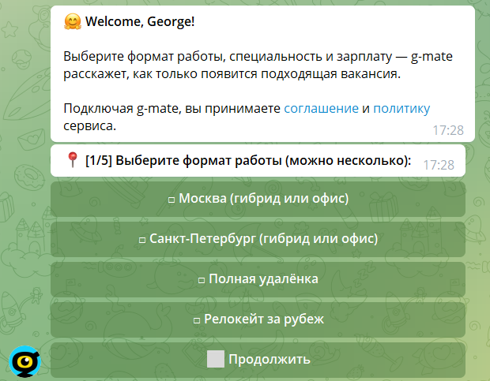
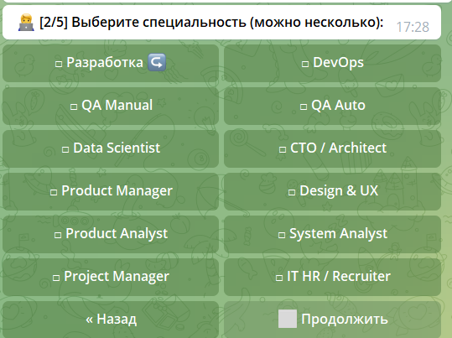
Анализ существующих аналогов
Наконец, нашей командой был найден один из самых удачных проектов - g-mate бот(специализация – IT сфера). Его отличие от остальных – чёткая расфасовка вакансий на области(в данном случае города)
Также присутствует точное разделение на специальности технологичной области

Slide 6
Анализ существующих аналогов
В итоге, после анализа ещё некоторых конкурентов, можно сделать общий вывод о недостатках большинства подобных ботов.
Удобство и практичность | У большинства ботов с этим плохо, мало у кого есть красивое оформление, которое было бы приятно пользователям.
Процесс поиска работы | Надо заметить, что необходимо комбинировать местоположение юзера и его предпочтения, что бы не предлагать человеку вакансии на другом конце города, или даже в другом округе.
Обратная связь | У мало количества конкурентов существует обратная связь, которая может помочь клиенту, так как бот не может полностью заменить человека

Slide 7
Цели и задачи при создании нашего бота
После анализа существующих аналогов, мы с командой обозначили, какие характеристики должен иметь наш бот:
-удобный, но в тоже время простой интерфейс
-хорошее, отсортированное меню
-анализ местоположения и пожеланий клиента
анализ популярных и востребованных профессий
-объективная оценка возможных вакансий
Также, мы поняли, что удобнее всего для нас будет код на Python, так как мы его хорошо знаем, и в нём существует много нужных нашему боту библиотек, функций и т.д.

Slide 8
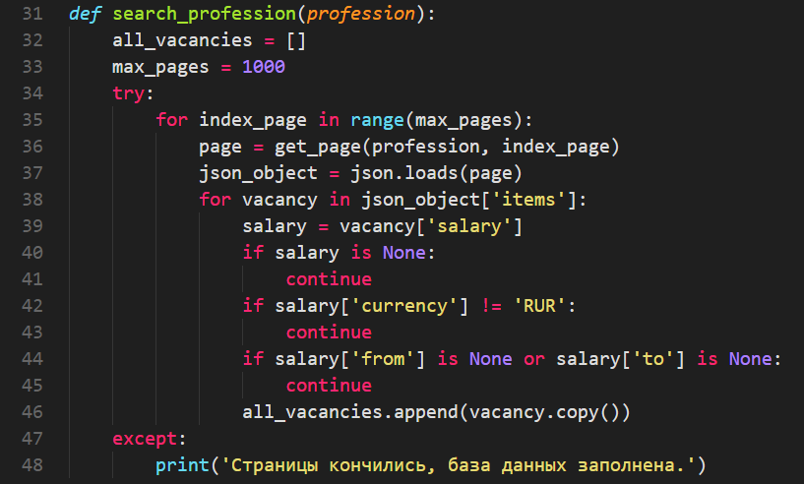
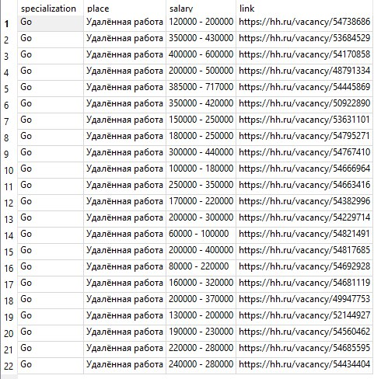
Этапы разработки бота
Первая стадия - разработка backend-(а)
Первым делом была разработана функция по поиску вакансий данной профессии – search_profession
Следующий этапом была проверка работоспособности кода, который успешно возвращал нам нужные вакансии баз данных

Slide 9
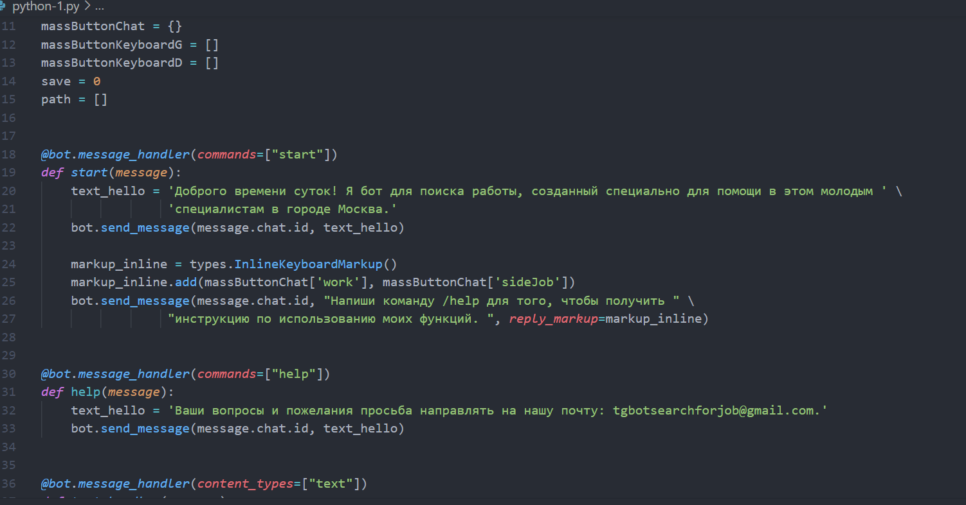
Этапы разработки бота
Вторая стадия – разработка frontend-(а)
Внешняя оболочка, выполняющая основные функции

Slide 10
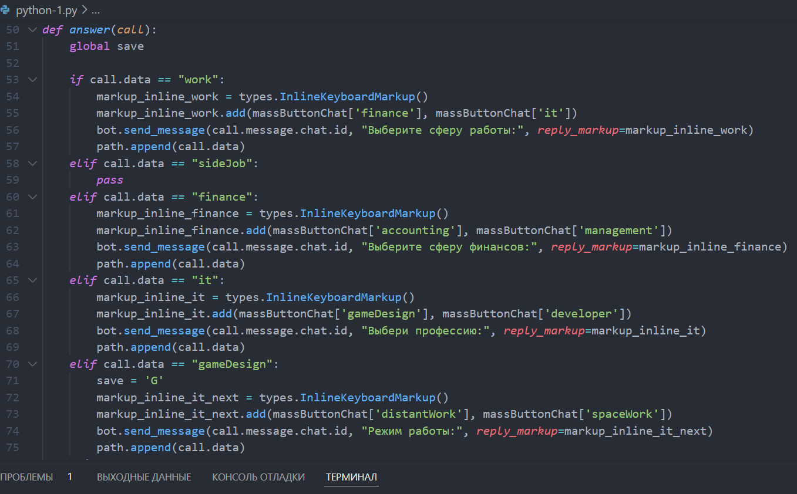
Этапы разработки бота
Вторая стадия – разработка frontend-(а)
Распределение вакансий по сферам – одно из самых главных критериев удобства меню бота

Slide 11
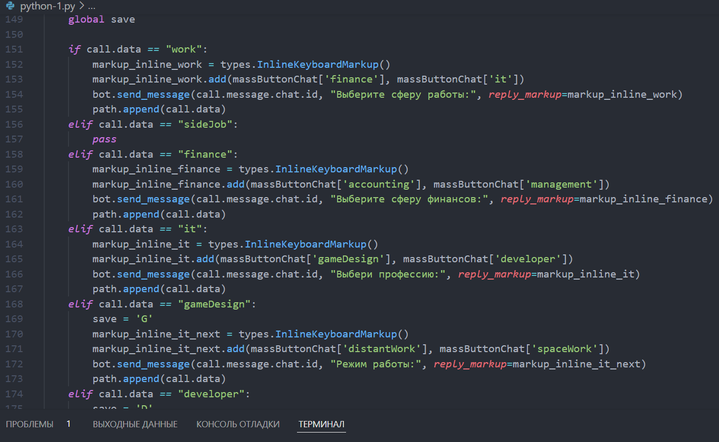
Этапы разработки бота
Завершение разработки
Конкретизация различных вариантов вакансий

Slide 12
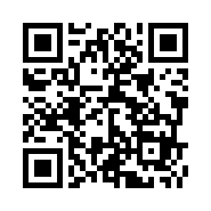
В результате был создан Telegram бот @Work_for_students_msk_bot
(Ссылка на получившегося бота)

Slide 13
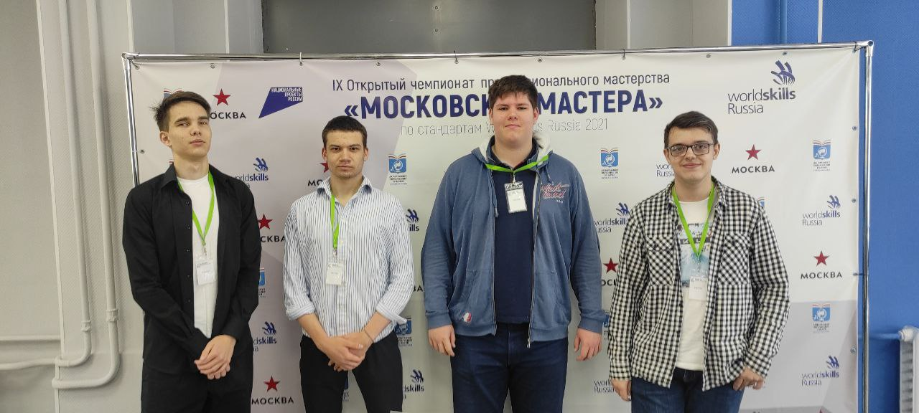
Большое спасибо за внимание!
Было очень приятно и интересно работать)

